Slide 1

UNIVERSIDAD NACIONAL FEDERICO VILLARREAL
DOCENTE : ING.HERNAN VILLAFUERTE
TEMA : TITULOS VALORES ELECTRONICOS
ALUMNOS: LOPEZ RIVADENEIRA FATIMA
MARCOS GUEVARA DIEGO
NUÑEZ RIMACHI JORDAN

Slide 2
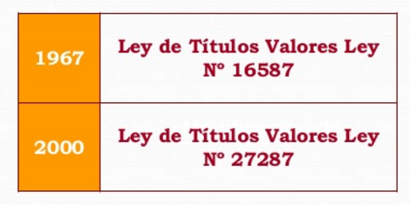
EVOLUCION DE LA LEY DE TITULOS VALORES

Slide 3
TITULOS VALORES
Los títulos valores son documentos necesarios para legitimar el ejercicio del derecho literal y autónomo que en ellos se incorpora, pueden ser de contenido crediticio, corporativo o de participación de mercancías.
Una definición más general de título valor es, todo documento escrito que representa un derecho en beneficio de una persona, contiene información acerca de su valor o mención del derecho que en el título se incorpora, y la firma de quién lo crea.

Slide 4
Reglas Fundamentales:
Formalismo = Significa que los títulos valores, para ser considerados como tales. Además de incorporar derechos y estar destinados a la circulación, deberán reunir los requisitos formales esenciales que exija la ley para cada tipo especial de título valor
Incorporación = Los títulos valores incorporan solamente derechos patrimoniales, esto es, de contenido económico. Puede ser el pago de una suma de dinero (una letra de cambio), entrega de mercaderías (un certificado de depósito), o derechos de participación (una acción).
Circulación = Todo título valor, para ser tal, debe estar destinado a la circulación. Esto significa que son emitidos para que puedan ser transferidos libremente, o sea de persona a persona
Autonomía = Supongamos que "A" gira una letra de cambio señalando como beneficiario a' B" y éste lo transfiere a ''C" y a su vez éste a "D", y por último llega a manos de "E", de tal manera que el último tenedor es "E". Por el principio de autonomía de los títulos valores, las relaciones cambiarías existentes entre A-B. C-D y E son independientes las unas da las otras, es decir. "E" será considerado como el actual titular del título valor sin importar quiénes hayan sido los titulares anteriores
Sujetos intervinientes en los títulos valores:
El Girador
El Girado o librado
El Aceptante
El Tenedor
El Endosante
Los Garantes

Slide 5
REQUISITOS FORMALES ESENCIALES DE LOS TÍTULOS VALORES:
El importe del título valor podrá expresarse en números, en letras o en códigos. En una de estas o en todas ellas.
DERECHOS QUE CONFIERE EL TÍTULO VALOR:
Un título valor otorga a su titular no sólo el derecho de exigir el pago de la prestación contenida
en el título (que es el derecho principal), sino también le otorga otros derechos, llamados accesorios.
ALTERACIÓN DEL TÍTULO VALOR:
La alteración o adulteración de un título valor se produce cuando éste es modificado.
Dicha modificación puede consistir en la supresión o adición de palabras, letras, cifras, etc…
TRANSFERENCIA DE LOS TÍTULOS VALORES
Depende de la naturaleza del título valor, éstos pueden ser transferidos mediante su simple entrega, endoso o cesión.

Slide 6
Por la forma en que se representan se clasifica en:
Materializados:(documentos)
Letra de cambio
Pagare
Cheque
Desmaterializados:(anotación en cuenta)
Acciones y sociedades
Bonos
Certificados de deposito

Slide 7
MATERIALIZADOS
su contenido se encuentra representado en un papel o titulo.

Slide 8
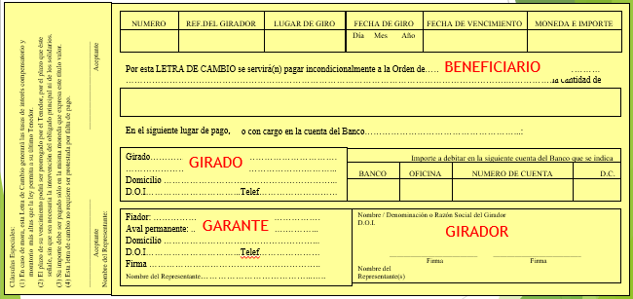
LETRA DE CAMBIO
La letra de cambio es aquel valor emitido por una persona, mediante el cual se ordena a otra pagar incondicionalmente a un tercero una determinada suma de dinero, en el lugar y plazo que el documento cambiario indique.
Sujetos Intervinientes:
Girador: o librador, es quien gira o emite la letra.
Beneficiario : o tomador, es la persona a favor de quien se emite la letra y a quien debe efectuarse el pago (inicialmente el acreedor)
Girado : o librado, es la persona a cuyo cargo se gira la letra y quien se obliga a pagarla (deudor o aceptante)
Garante : aval o fiador, es quien se obliga a garantizar el pago total o parcial en caso que el girado no cumpliera con el mismo (es un respaldo opcional a la operación crediticia)

Slide 9
REQUISITOS QUE DEBE CONTENER LETRA DE CAMBIO:
La denominación
La orden de pagar
Nombre, apellido y dirección del que debe pagar o librado
La fecha de vencimiento
-A fecha fija.
-A la vista: A un plazo desde la vista.
Lugar.

Slide 10
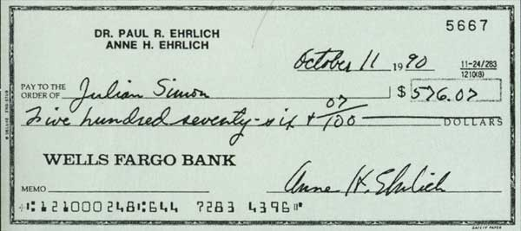
CHEQUE
Definición:
El Cheque es un Título Valor abstracto que contiene una orden de pago emitida por el titular de una cuenta corriente bancaria a favor de una persona beneficiaria.
SUJETOS INTERVINIENTES
El emisor o girador: Es la persona que gira el cheque, debiendo para ello ser titular de una cuenta corriente bancaria que cuente con fondos suficientes para cubrir el importe señalado en el título valor.
El girado: Es el banco o empresa del sistema financiero que, descontando de los fondos constituidos en la cuenta corriente de la que es titular el emisor, debe efectuar el pago del importe del cheque a su tenedor.
El tenedor: es decir a favor de quien se emite el cheque el mismo que se dirigirá al banco para cobrar el importe señalado en el título valor.

Slide 11

El cheque deberá contener:
La denominación : esta inserta en el propio título.
El nombre del que ha de pagar o librado: que necesariamente habrá de ser un banco o entidad financiera.
Cantidad a pagar: que puede aparecer expresada en moneda extranjera convertible admitida a cotización oficial. Si la cantidad aparece en letras y números y ambas expresiones no coinciden, predominará la cantidad en letra.
Lugar de pago: debe estar consignado en el cheque, en su defecto, será el lugar designado junto al nombre del librador.
Fecha y lugar de emisión del cheque.
Firma del librador o del que emite el cheque

Slide 12
DESMATERIALIZADOS
Se da cuando un titulo no tiene presencia física, ya que solo se encuentran registrados.

Slide 13
TITULOS VALORES DESMATERIALIZADOS
Concepto:
Es aquel que es representado mediante anotaciones en cuenta e inscrito ante una institución de compensación y liquidación de valores, es decir, que no se incorpora en un soporte material o físico.
No todo los títulos y valores se pueden desmaterializar, solo pueden ser desmaterializados los valores mobiliarios .
Ejemplos: Acciones de una Sociedad Anónima Abierta, los bonos soberanos, los papeles comerciales.

Slide 14
Características
Surgen como consecuencia del proceso evolutivo moderno y tecnológico del trafico comercial.
Da paso a un soporte mas moderno y ágil como es el asiento contable informatizado.
Tiene la misma naturaleza que los valores materializados cumplen el mismo rol dentro del ámbito jurídico comercial.
Requisitos
Para que existan los valores en cuenta se requieren:
La decisión voluntaria del emisor.
Ser una condición de la emisión.
La inclusión de la totalidad de los valores integrantes de la misma emisión, clase o serie.
Registrar los valores ante una institución de compensación y liquidación de valores (ICLV).

Slide 15
Ventajas:
Evita trasladar físicamente en cada operación los títulos aspecto que reviste particular importancia cuando se trata e emisiones masivas.
Permite determinar a los titulares de los valores y a la cantidad que cada uno de ellos posee.
La rapidez en el tratamiento de la información
Elimina los riesgos de destrucción, robo o extravió de los títulos.
Evita las falsificaciones
Agiliza las transferencias de los valores
El reparto de los beneficios efectúa a través de la ICLV.

Slide 16
Legislación:
Los valores representados por anotaciones en cuenta actualmente se encuentran formados en el Decreto Legislativo N°861, Ley del Mercado de Valores (estos fueron regulados por primera vez en la anterior Ley del Mercado de Valores, Decreto Legislativo N°755), en la Ley N°26887 (Ley General de Sociedades) y en la ley N°27287 (Ley de Títulos y Valores).
Institución de Compensación y Liquidación de Valores (ICLV):
Las ICLV facilitan la liquidación de las operaciones, además de prestar servicios a emisores e inversionista a través de sus participantes y tienen por objeto exclusivo el registro, custodia, compensación, liquidación y transferencia de valores.

Slide 17
Solicitud de la desmaterialización:
Corresponde al emisor decidir la forma de representación de los títulos valores, constituyendo una condición de la emisión susceptible de modificación. Para tal efecto se requiere que se adopte el acuerdo respectivo, según lo dispuesto en su estatuto, pacto social, contrato de emisión u otro documento legal.

Slide 18

Es el Registro Central de Valores y Liquidaciones del Perú .
Registra, anotando en una cuenta electrónica, los valores emitidos por las empresas e instituciones y los cambios de propiedad que éstos tienen a lo largo del tiempo.
Compensa y liquida las operaciones efectuadas en la BVL y otros mecanismos centralizados de negociación.
Brinda servicios vinculados que atienden las diversas necesidades del mercado: pago de dividendos a accionistas, procesos de reorganización corporativa, entrega de acciones liberadas, entre otros.

Slide 19
ANTECEDENTES:
Nace como Sociedad Anónima en 1997, luego de que se escindiera de la Bolsa de Valores de Lima.
Desde el año 2002, CAVALI cuenta con un Reglamento Interno, aprobado por la Comisión Nacional Supervisora de Empresas y Valores, que le permite establecer sus funciones y responsabilidades de acuerdo a las necesidades del mercado .
Desde su fundación, CAVALI viene trabajando para conectar al Perú con los principales mercados internacionales a través de convenios con Centrales de Depósitos y Bancos Custodios Globales.

Slide 20
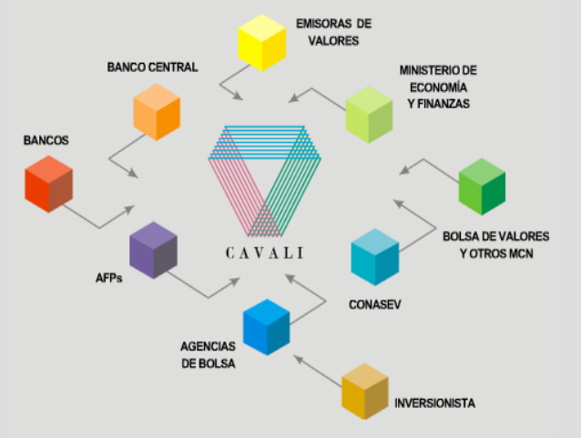
Infraestructura CAVALI:
cuenta con dos sedes, que garantiza a sus clientes y usuarios la continuidad de las operaciones claves del negocio aun en las situaciones más adversas.
Siempre a la vanguardia, CAVALI se encuentra en proceso de cambio de su plataforma tecnológica, lo que permitirá atender las necesidades del nuevo entorno global
La empresa cuenta con más de 70 profesionales especializados en las diferentes áreas del mercado de capitales.
Ámbito de Funciones:

Slide 21
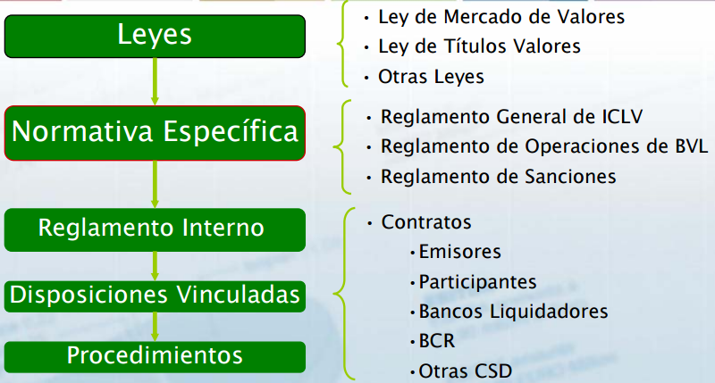
Marco legal

Slide 22
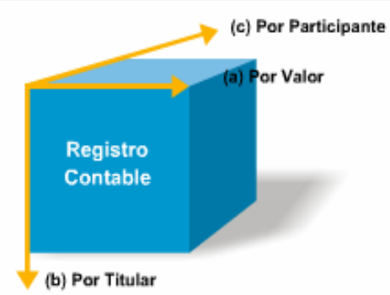
Registro Contable:
Es el sistema electrónico de representación de valores mediante anotaciones en cuenta administrado por CAVALI, en el cual se efectúan las inscripciones de las emisiones y títulos valores emitidos por emisores nacionales y extranjeros. La forma de representación de valores es llamada “desmaterialización” Todo valor anotado en cuenta es registrado:
a) por Valor,
b) por Titular
c) por Participante.

Slide 23
Tipos de Registros:
Registro de titulares
Registro del Código Único de Titular, asignado a todo propietario de valores anotados en cuenta, mediante la que se identifica a los datos e información del titular.
Registro de transferencias: Toda compra-venta realizada por el titular con el objeto de transferir a un tercero la propiedad de sus valores anotados en cuenta.
Registros de cambio de titularidad
-Anticipo de legitima
-Herencia
-División y partición de masa hereditaria entre otros.
Registro de traspaso de valores: Traslado de valores en forma total o parcial de la cuenta matriz de un participante a otra.
Registro de afectaciones: Inscripción de cargas y gravámenes sobre los valores

Slide 24
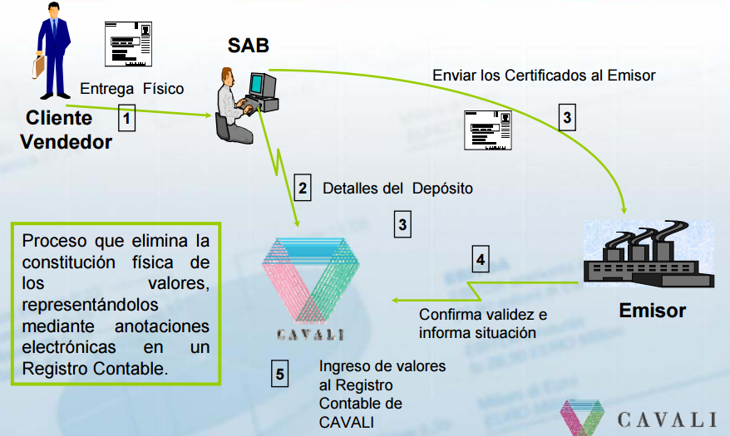
DESMATERIALIZACION:

Slide 25
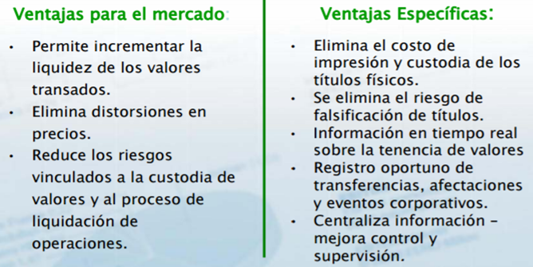
ANOTACION EN CUENTA

Slide 26
Tipo de Cuentas
• Cuenta de Emisor.- es la cuenta en donde se registran las cuentas de los Titulares de los valores emitidos por el Emisor y sus respectivas tenencias.
• Cuenta de Participante o Cuenta Matriz: es la cuenta en la cual se registran las cuentas del cliente-titular de cada Participante y sus respectivas tenencias.
• Cuentas Agregadas: son las cuentas que CAVALI puede asignar a las entidades constituidas en el exterior que tengan por objeto social el registro, custodia, compensación, liquidación o ransferencia de valores, luego que sean admitidas como Participantes.

Slide 27
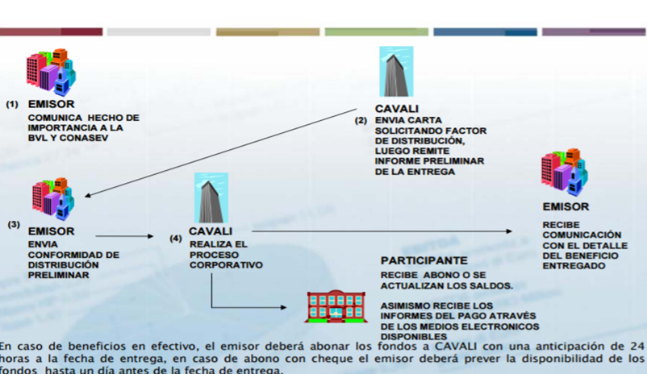
Eventos Corporativos:
Pago de Principal
Pago de Intereses y Dividendos
Entrega de Certificados de suscripción preferente
Deducciones por Descuento
Entrega de acciones
Cambios de valor nominal
Fusiones
Escisiones
Ofertas Publicas

Slide 28
Participantes de CAVALI
Participantes: Personas jurídicas que tienen acceso a los servicios de CAVALI (cuenta matriz)
Participantes directos: Pueden liquidar operaciones
Sociedades Agentes de Bolsa
Bancos, AFP y otras instituciones
Credibolsa S.A.B.
Inversión y Desarrollo S.A.B.
Seminario y Cía S.A.B.
Citicorp Perú S.A.B.
Provalor S.A.B.
Juan Magot & Asociados S.A.B.
Intercapital S.A.B.
Cartisa Perú S.A.B.
Participantes indirectos:
Para liquidar operaciones necesitan de un participante directo
Banco de Crédito del Perú
Banco Financiero del Perú
Banco Continental
Bank of Boston Sucursal Perú
Interbank
Banco de la Nación
Citibank del Perú
Scotiabank Perú
Corporación Financiera de Desarrollo

Slide 29
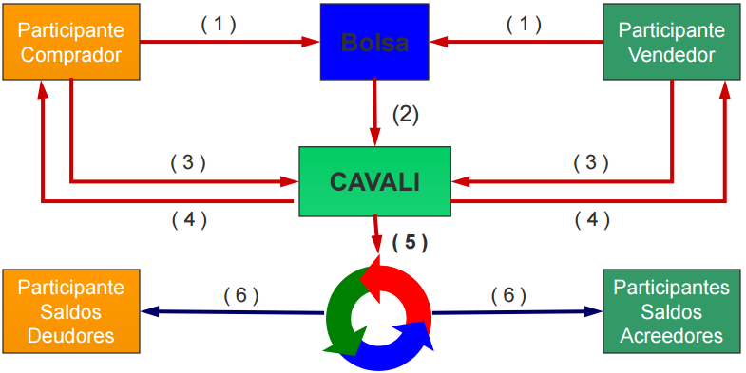
Proceso de Compensación de Operaciones

Slide 30
Beneficios:
La anotación en cuenta de valores emitidos en el exterior, bajo cualquiera de las alternativas existentes, ofrece principalmente las siguientes ventajas:
Facilita la custodia global de portafolios de los participantes
Permite el listado simultáneo de valores en el Perú y en el exterior
Aumenta la liquidez del mercado de valores peruano
Acceder a los principales mercados de valores del mundo

